Slide 1

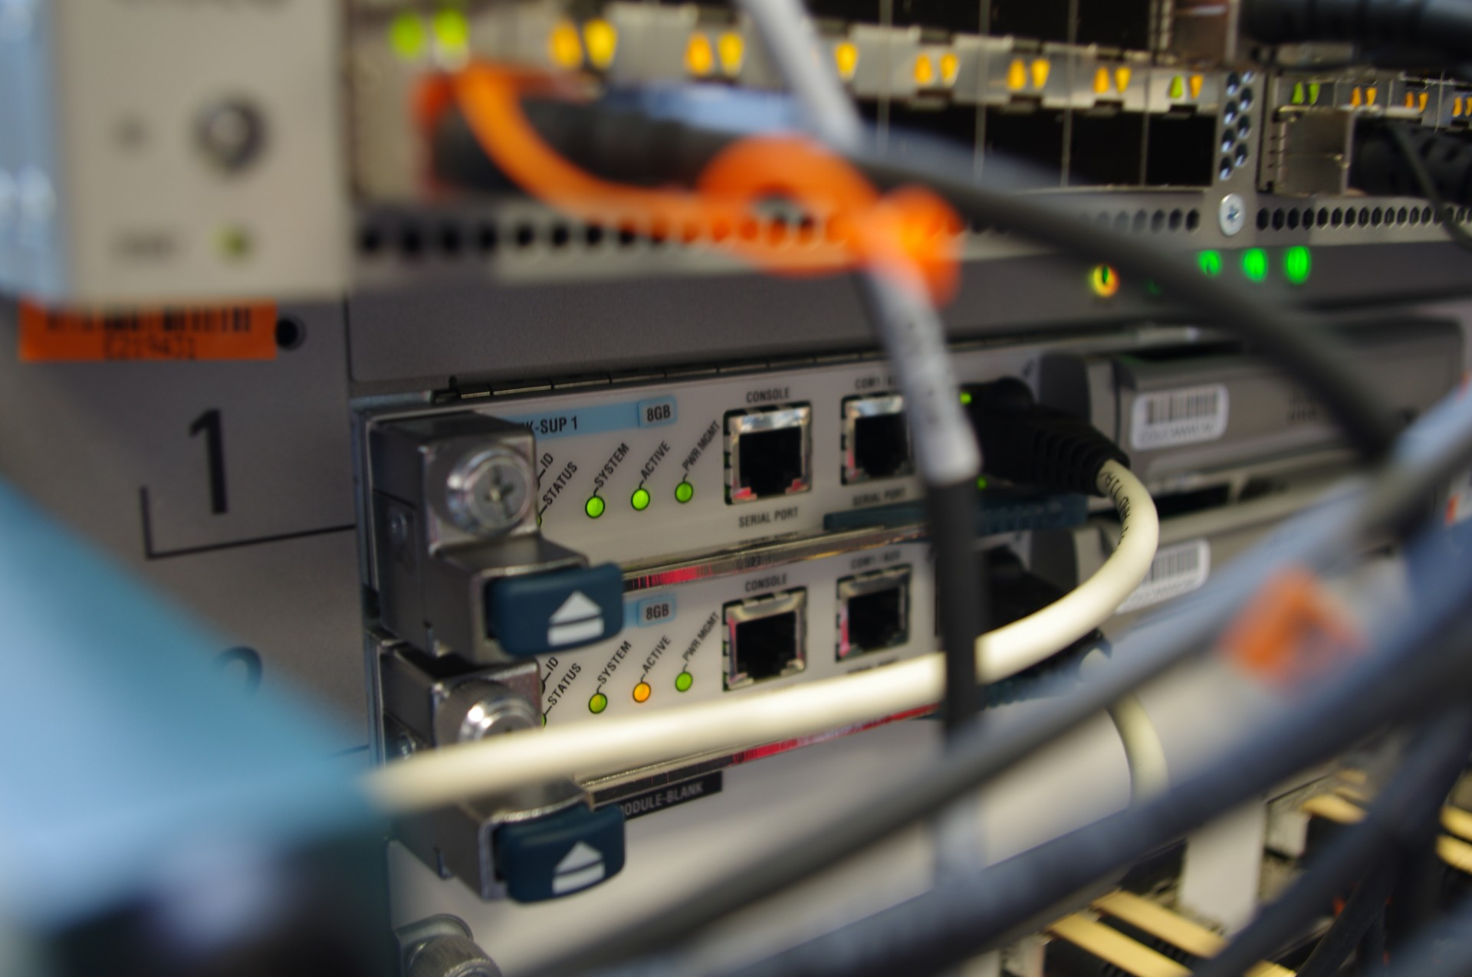
BÜRO NETZWERK + KOMPLEX
Name Teilnehmer: Marius Arpad Szilagyi
Titel Projekt: Büronetzwerk + Komplex

Slide 2
Projekt Kurzbeschreibung
Die Netzwerk-Topologie ist in drei Stockwerke unterteilt: Ebene 1, Ebene 2 und Ebene 3. In diesem Vortrag konzentrieren wir uns auf die Netzwerkkomponenten von Floor 1 und deren Konnektivität.
Etage 1 Komponenten
Router RTR-1
WEB-Server
DHCP-Server
Subnetze und IP-Adressen
Der RTR-1-Router ist ein zentrales Netzwerkgerät, das als Gateway zwischen dem lokalen Netzwerk und externen Netzwerken dient.
Ein Webserver ist mit dem HUB-Switch verbunden. Es hostet Webanwendungen oder Websites und reagiert auf Kundenanfragen
Zuweisung von IP-Adressen zu Geräten im Netzwerk verantwortlich.
Netzwerk 192.168.1.1/24:
Dieses Netzwerk wird für Geräte verwendet, die mit dem HUB-Switch verbunden sind.

Slide 3
Projekt Kurzbeschreibung
Die Netzwerk-Topologie ist in drei Stockwerke unterteilt: Ebene 1, Ebene 2 und Ebene 3. In diesem Vortrag konzentrieren wir uns auf die Netzwerkkomponenten von Floor 1 und deren Konnektivität.
Etage 1 Komponenten Fortsetzung
Switch2
WEB-Server
Access Point
HUB-Switch-Geräte
Switch2 ist mit Port Fa1/0 von RTR-1 verbunden. Es bietet Konnektivität für Geräte, die sich auf Ebene 1 befinden, und dient als Erweiterung des Netzwerks
Ein Webserver ist mit dem HUB-Switch verbunden. Es hostet Webanwendungen oder Websites und reagiert auf Kundenanfragen
Der Access Point ermöglicht die drahtlose Konnektivität für Geräte wie Laptops und Smartphones.
PC: PCs sind mit dem HUB-Switch verbunden.
Sniffer: Ein Netzwerk-Sniffer-Tool ist mit dem HUB-Switch verbunden.

Slide 4
Projekt Kurzbeschreibung
Geräte, die an Switch 2 angeschlossen sind
WEB-Server
DHCP-Server
Access Point
Drucker1
Eine weitere Instanz eines Webservers ist mit Switch2 verbunden und bietet Redundanz oder Lastenausgleich für Webdienste
dieser Server dynamisch IP-Adressen zu und führt die DNS-Auflösung für Geräte durch, die mit Switch2 verbunden sind.
Der Access Point ermöglicht die drahtlose Konnektivität für Geräte wie Laptops und Smartphones.
An Switch2 ist ein Netzwerkdrucker angeschlossen, der das Drucken von verschiedenen Geräten aus ermöglicht

Slide 5

Projekt Kurzbeschreibung
Router RTR-1
WEB-Server
DHCP-Server
Subnetze und IP-Adressen
Geräte, die mit dem HUB-Switch verbunden sind
Etage 1 Komponenten

Slide 6

Ziel und Zweck der Dokumentation.
Das Hauptziel dieser Dokumentation ist es, eine klare und detaillierte Beschreibung der Implementierung und Konfiguration eines mehrstöckigen Bürokomplex-Netzwerks bereitzustellen. Sie dient als Referenzhandbuch für Netzwerkadministratoren, Techniker und alle Beteiligten, die an der Wartung, Überwachung oder Erweiterung des Netzwerks beteiligt sind. Durch diese Dokumentation soll sichergestellt werden, dass alle Konfigurationen transparent, nachvollziehbar und für zukünftige Anpassungen oder Fehlerbehebungen leicht verständlich sind.
Es kann auch als Benchmark für zukünftige Netzwerkprojekte oder für die Überprüfung und Optimierung der aktuellen Infrastruktur verwendet werden.

Slide 7
Überblick über das Netzwerkprojekt.
Die erste Etage konzentriert sich auf die grundlegende Netzwerktopologie, einschließlich der Einrichtung von PCs, Laptops, einem Hub und einem Server
-Die zweite Etage konzentriert sich auf fortgeschrittene Netzwerk-Routing-Techniken, einschließlich statischem Routing und der Implementierung
Die dritte und letzte Etage ist der Implementierung und Konfiguration von Virtual Local Area Networks (VLANs) gewidmet.
Projekt
Überblick
Schritt 1
Schritt 2
Schritt 3

Slide 8
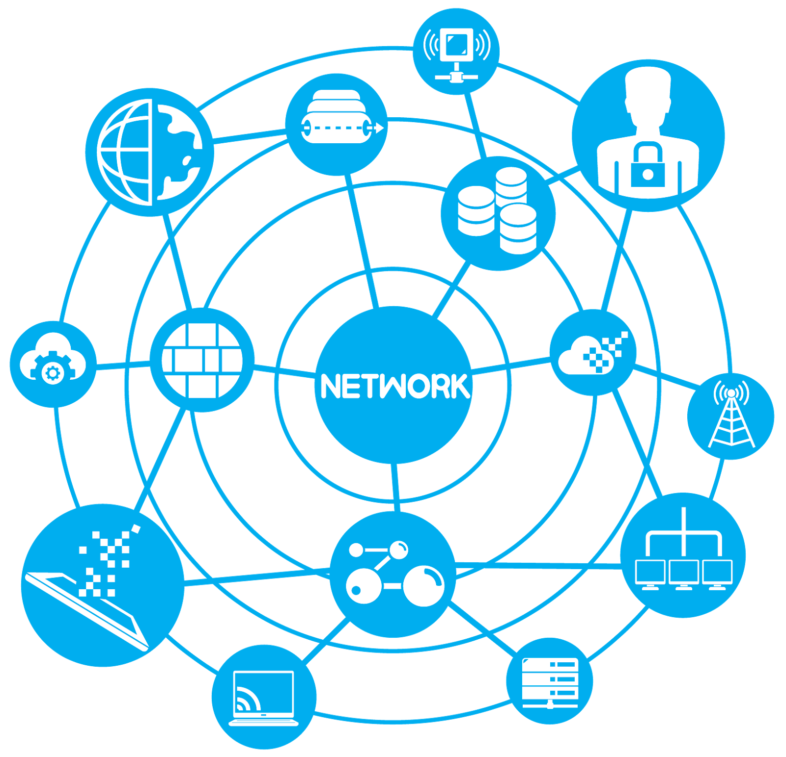
Erste Etage: Netzwerktopologie und Konfiguration
Erstellung der Topologie
Schritte und Entscheidungen, die bei der Erstellung dieser Topologie berücksichtigt wurden:
PC und Laptop: Der Topologie wurden zwei primäre Endbenutzergeräte hinzugefügt.
Hub-PT: In dieser Topologie dient der Hub als zentrale Verbindungseinheit, die den Datenverkehr
Server-PT : Ein zentraler Server wurde hinzugefügt, um Netzwerkdienste wie Datei- und Druckerfreigabe

Slide 9
Netzwerktopologie und Konfiguration
Statische Routen: Zur Gewährleistung einer kontinuierlichen Kommunikation zwischen den unterschiedlichen IP-Subnetzen wurden statische Routen in den Routern eingerichtet.
RIP v2 Konfiguration: Für ein dynamisches Routing und um eine effiziente Datenübertragung sicherzustellen, wurde RIP v2 auf allen Routern konfiguriert.
1 zu 1 Topologie: Diese Topologie wurde implementiert, um die Netzwerkkommunikation zu optimieren und die Abteilungen effektiv miteinander zu verbinden.

Slide 10
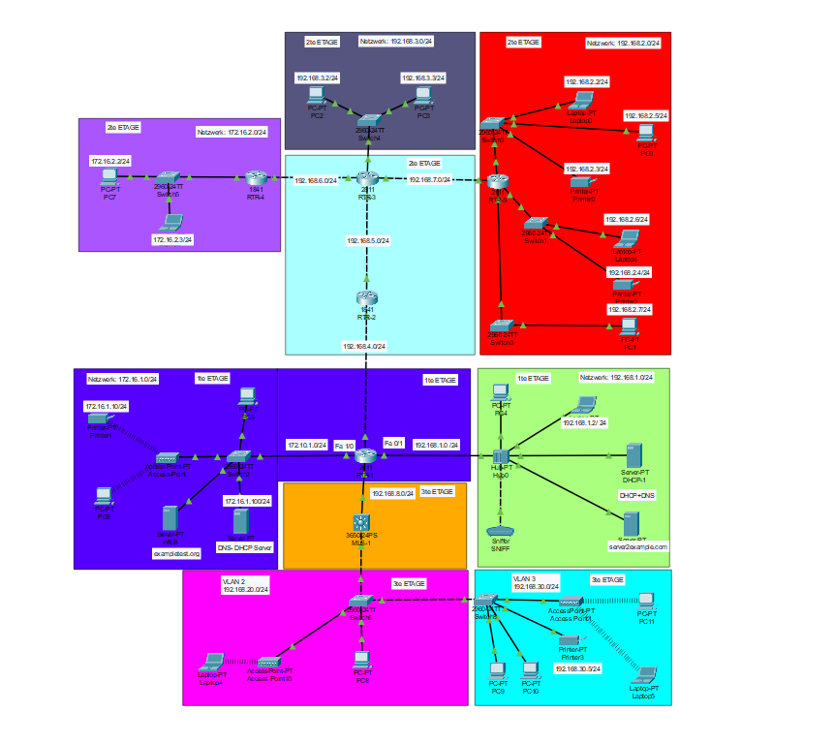
Abbildung Gesamt Netzwerk Projekt
Abbildung Gesamt Erste Etage

Slide 11
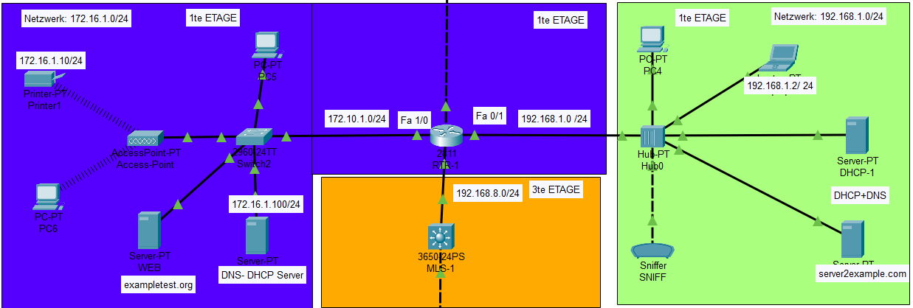
Abbildung Gesamt Erste Etage

Slide 12
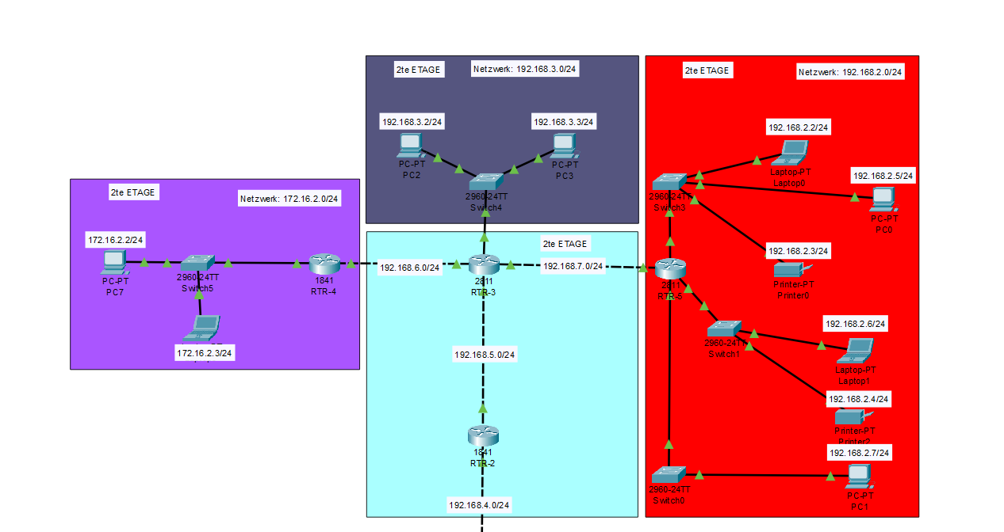
Abbildung Gesamt Zweite Etage:

Slide 13
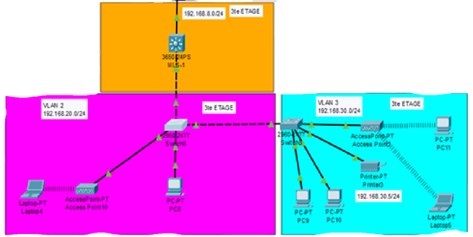
Abbildung Gesamt Dritte Etage

Slide 14
Schlussfolgerung
In diesem Projekt wurde erfolgreich ein mehrstöckiges Bürokomplex-Netzwerk aus verschiedenen Elementen und Topologien eingerichtet und konfiguriert. Die erste Etage verwendet eine Sterntopologie, was eine gute Wahl für ein kleines Netzwerk mit einer begrenzten Anzahl von Geräten ist. Die zweite Etage verwendet eine 1-zu-1-Topologie für Punkt-zu-Punkt-Verbindungen. Die dritte Etage verwendet VLANs, um die Netzwerkstruktur weiter zu differenzieren.

Slide 15
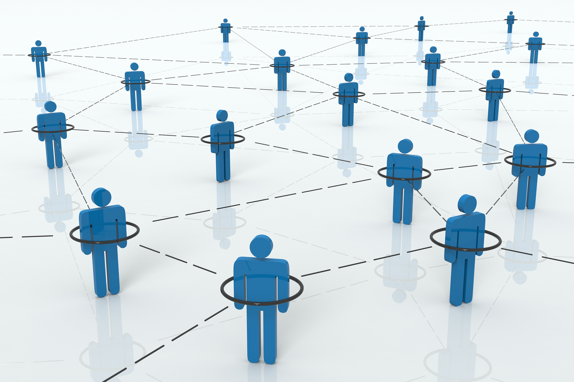
VIELEN DANK

